Slide 1
非结构因子研究
基于BERT文本分析的高维因子构建尝试

Slide 2
数据
上证E互动
投资者与董秘间的问答文本
数据时间：2013年7月8日-2023年8月15日
总样本数772306条
特点：与A股标的一一对应

Slide 3
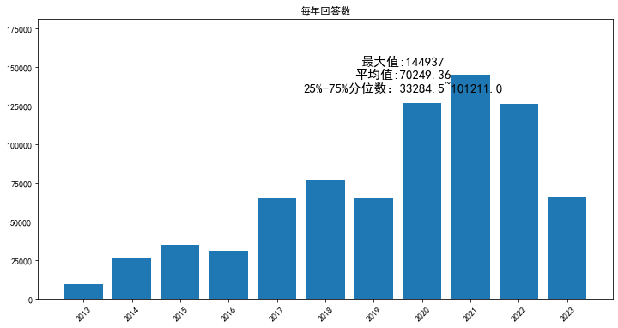
数据分析

Slide 4
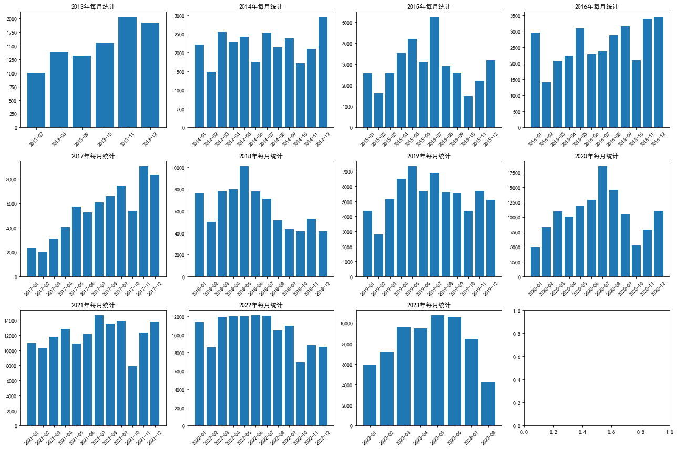
数据分析

Slide 5
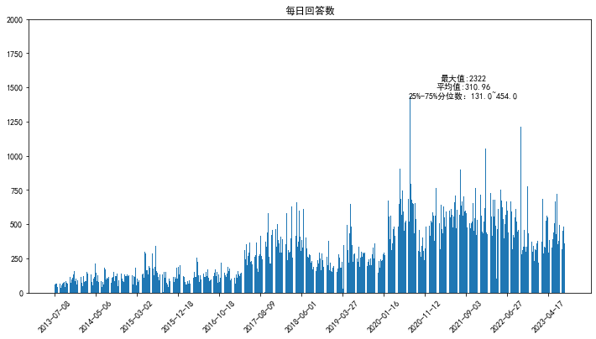
数据分析

Slide 6
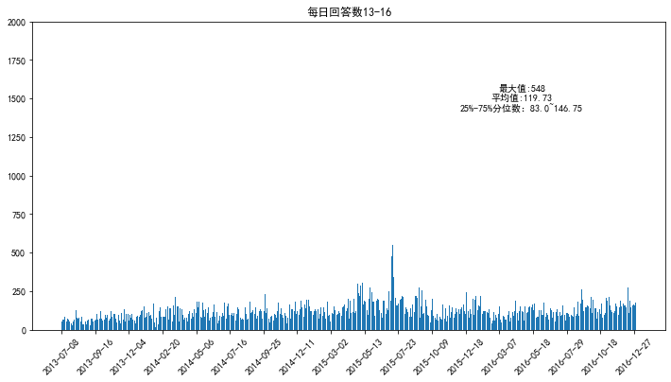
数据分析

Slide 7
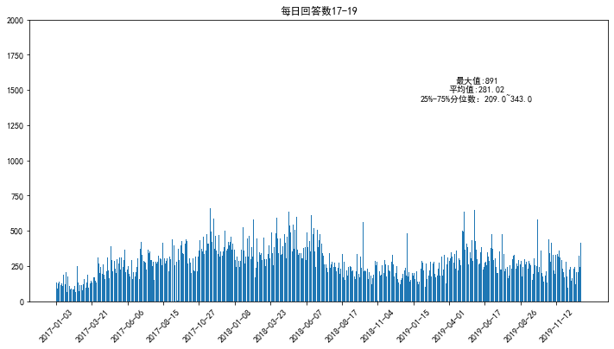
数据分析

Slide 8
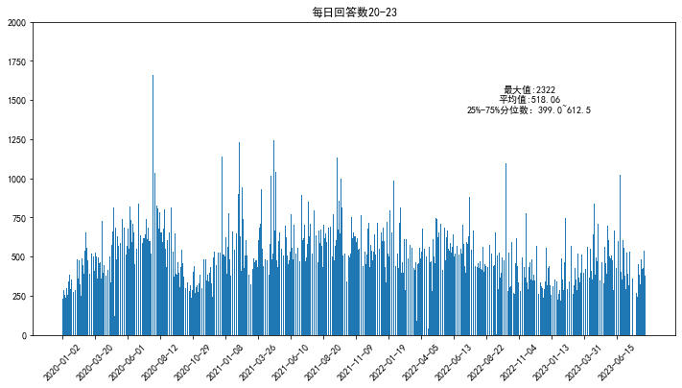
数据分析

Slide 9
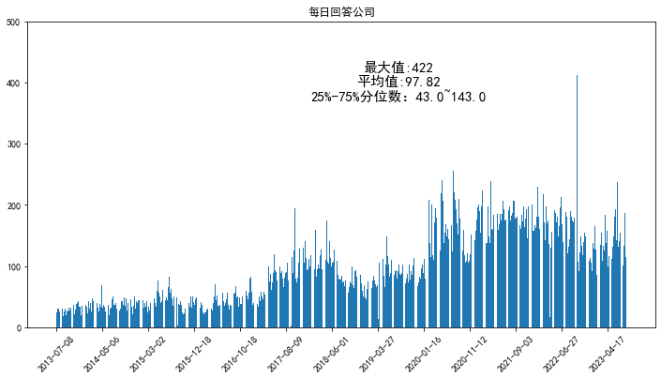
数据分析

Slide 10
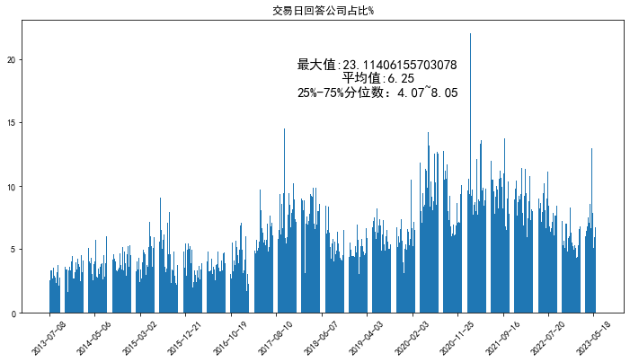
数据分析

Slide 11
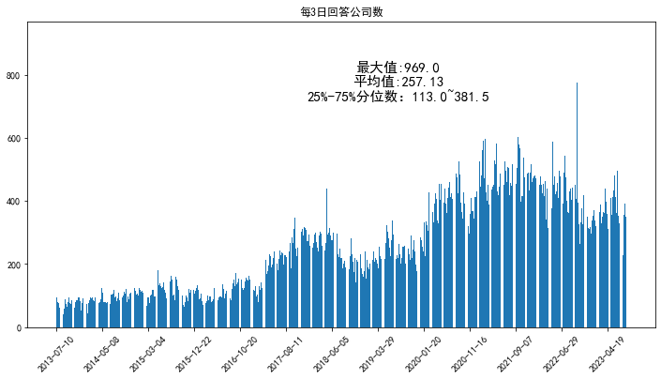
数据分析

Slide 12
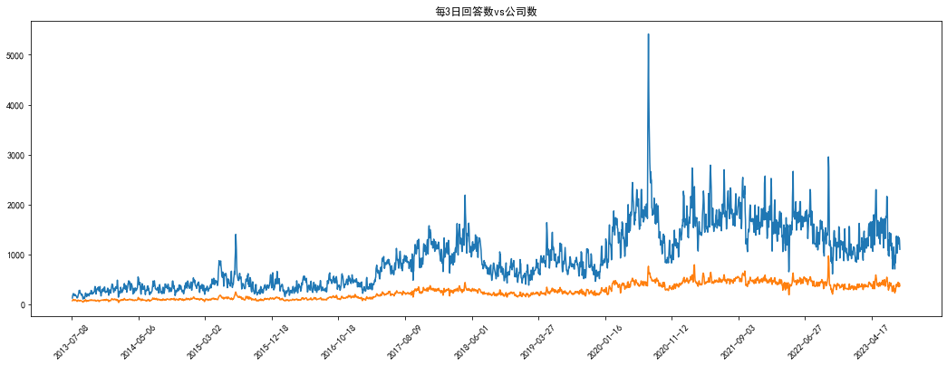
数据分析

Slide 13
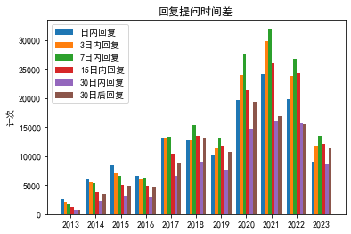
数据分析
df_temp = df_count.loc[(df_count['a_year']<'2020')&(df_count['qatime_dif_class']<3),:].copy()
print(sum(df_temp['a']))
Out:179480

Slide 14
模型训练
Bert-base-Chinese
参数：1亿
未冻结参数
在Bert后添加一层全连接层，进行纯数值预测
标签：下一交易日收益率
无结果

Slide 15
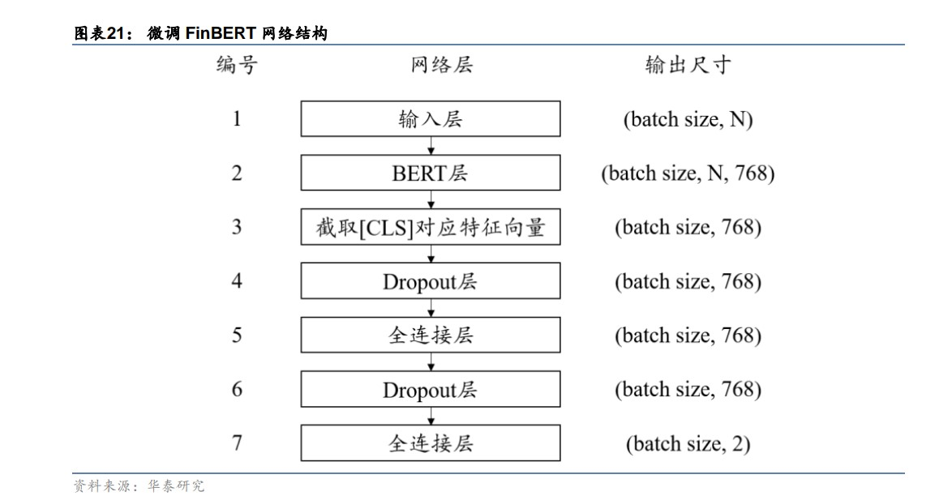
参考思路

Slide 16
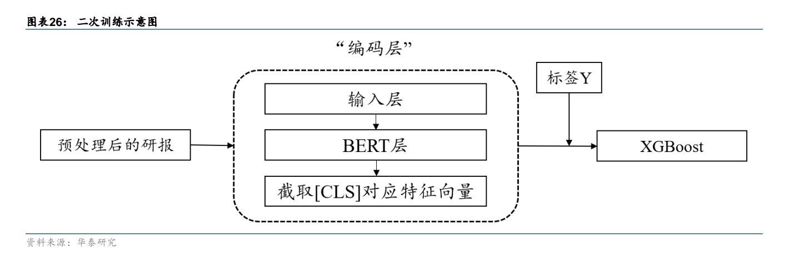
参考思路

Slide 17
下一步尝试
模型训练：
冻结参数提升速度，
尝试google云服务器
Finbert
Adapter模块
模型设计：
尝试使用wind带情感标签的数据进行微调
之后用微调后的bert生成E互动数据的特征向量

